Slide 1
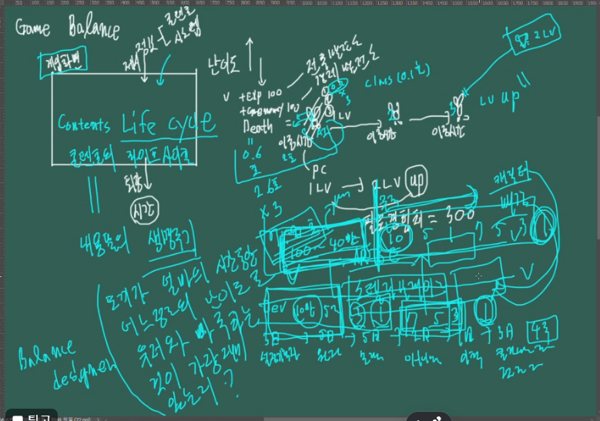

Slide 2
밸런스 기획자
기획 파트에서 가장 어려운(?) 파트
아무나 못 하는 영역
구조조정에서 가장 늦게 짤리는 파틐ㅋㅋㅋㅋ

Slide 3
밸런스는 2가지 정도로 생각하면 된다.
공식(formula)에 의해서 계산되는 것
이벤트로서 적용되는 것

Slide 4
이벤트
게임 엔진에서 일어나는 연산은 ‘충돌’했는지 안 했는지에 따라(유효 타격) 연산이 일어난다.
하나의 콜 데미지에 하나의 연산만 일어난다.
그렇게 하지 않으면 수많은 경우의 수가 발생한다.
연속으로 3번 찌르는 공격을 할 때, 1번만 찔린 후 몬스터가 피하면 나머지 2번의 공격은 어떻게 되나?
‘타겟팅 게임’ => 플레이어 캐릭터가 자동으로 몬스터를 따라 가서 나머지 2번을 찌른다.
‘논타겟팅 게임‘ => 플레이어가 직접 몬스터를 따라가야 하는데, 따라가지 못하면, ‘유효 타격＇인지를 한 번 더 확인하는 연산이 들어간다.

Slide 5
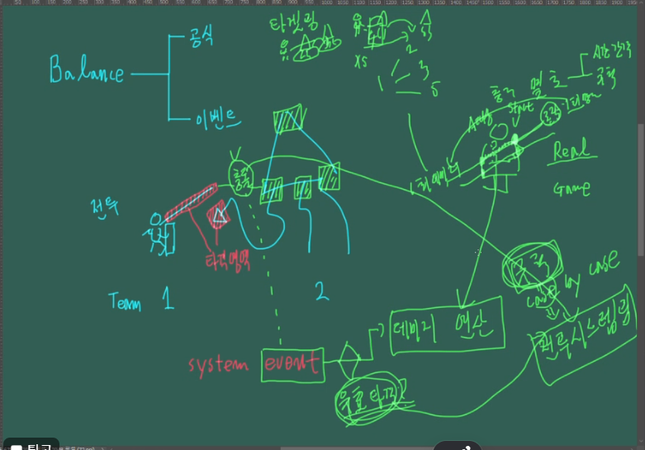

Slide 6
1. 공식 (fomula)
Damage = 방어자의 생명력 – (공격자가 산출하는)데미지
방어자의 생명력 – (공격자가 산출하는)데미지 = 0
죽음 (전투 이탈) / 패배
전투 => 누가 먼저 상대방의 HP를 0으로 만드는가?
먼저 0으로 만드는 사람이 ‘승리‘ 한다.
즉, 데미지의 일반적인 공식 => [공격자의 공격력의 합산 수치] – [방어자의 방어력의 합산 수치]
어떤 걸로 공격하는 지 / 헬멧을 쓴 채로 넘어지면 덜 다치는 것처럼
방어력이 공격력보다 클 때는 ‘마이너스‘ 수치가 나오면 안 되는데 옛날에는 강제로 ‘0’으로 만들었으나, 현재는 수치가 ‘마이너스’가 되지 않게 하는 계산식이 많이 나왔다.

Slide 7
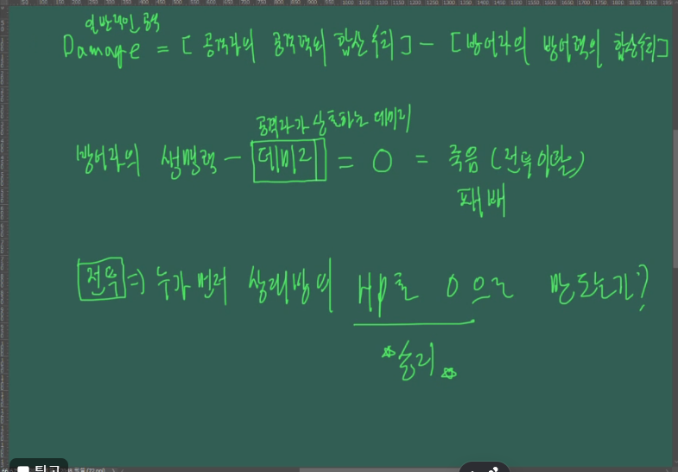

Slide 8
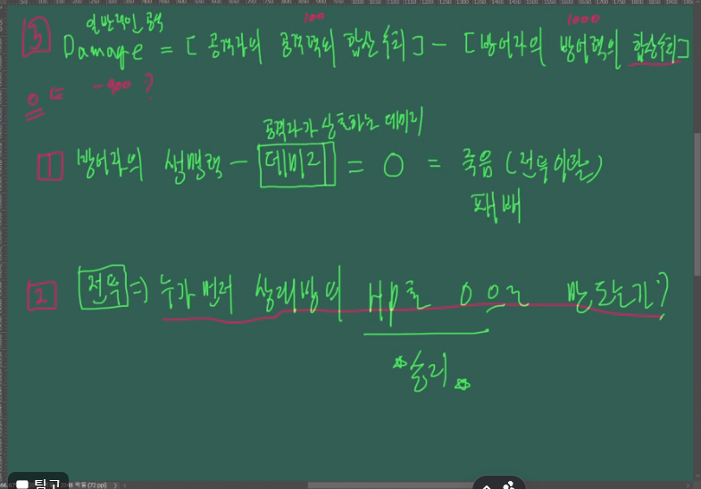

Slide 9
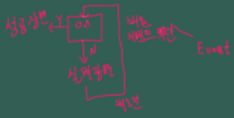
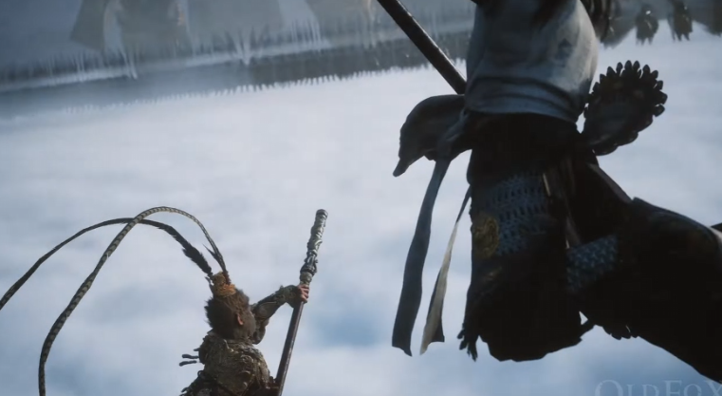
2. 이벤트
이벤트 – 버튼 이벤트 액션이 가장 대표적이다.
예) 시간 안에 제대로 버튼을 누르면 성공, 아니면 실패 후 리트라이
버튼 이벤트 액션인데, 버튼이 안 뜨는 경우를 보자.
유튜브 – [검은 신화: 오공 #01: 1장 1부]
상대방의 HP가 일정 수준까지 깎이면 이벤트로 데미지를 주는 것
영상과 함께 이벤트가 데미지를 적용하기 때문
영상이 끝나면 데미지가 줄어있다.
이렇게 하면 영화를 플레이한다는 느낌을 준다.
이렇게 연출하기는 매우 어렵다.

Slide 10
수탉 – 고 홈(일본 인디 공포게임)
[투자 받기 전 버전]
비 전투로 진행되는 게임의 밸런스를 시간과 난이도로 분석하면서 보자.
이 게임을 레퍼런스로 가지고, 나중에 공포게임을 만들 때 참고하면 좋을 만한 부분들이 있다.
잘 만든 이벤트들로 구성된 괴랄한 게임이었는데…

Slide 11
수탉 – 고 홈(일본 인디 공포게임)
[투자 받고 정식 출시한 버전]
밸런스를 잘못 건드리면 게임이 재미없어진다.
중요한 에피소드 2개가 사라졌고
대놓고 맨홀의 기능에 대해 설명하고
귀신의 속도가 굉장히 느려졌다.
이렇게 밸런스 조절을 하면 안 된다는 걸 보여주는 예시였다.

Slide 12
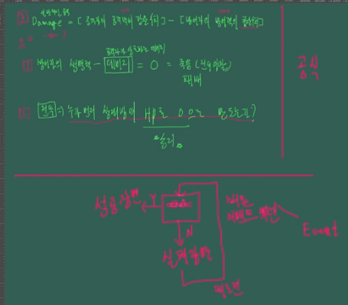

Slide 13
밸런스에서 ‘공식‘ 과 ‘이벤트‘ 를 구분해야 하는 이유
이벤트는 ‘언제, 얼마나, 어떻게‘ 할 지를 정하는 것
공식은 ‘계산’ 그 자체를 의미하는 거라고 할 수 있나?
따로 생각할 수 있지만, 함께 생각해야 하는 것들

Slide 14
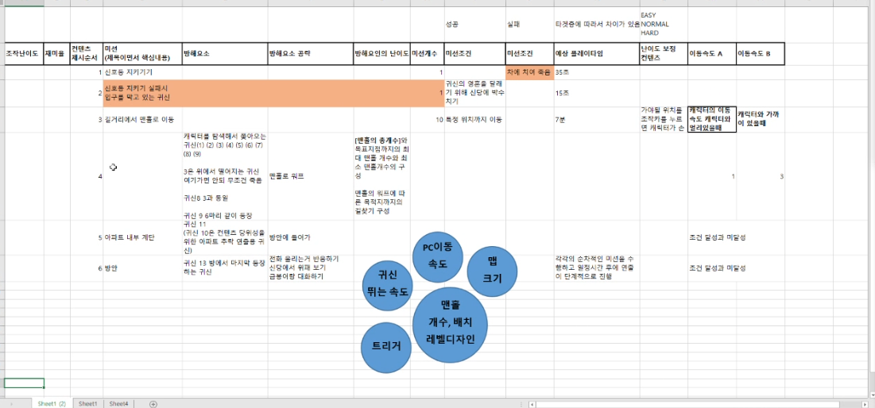

Slide 15
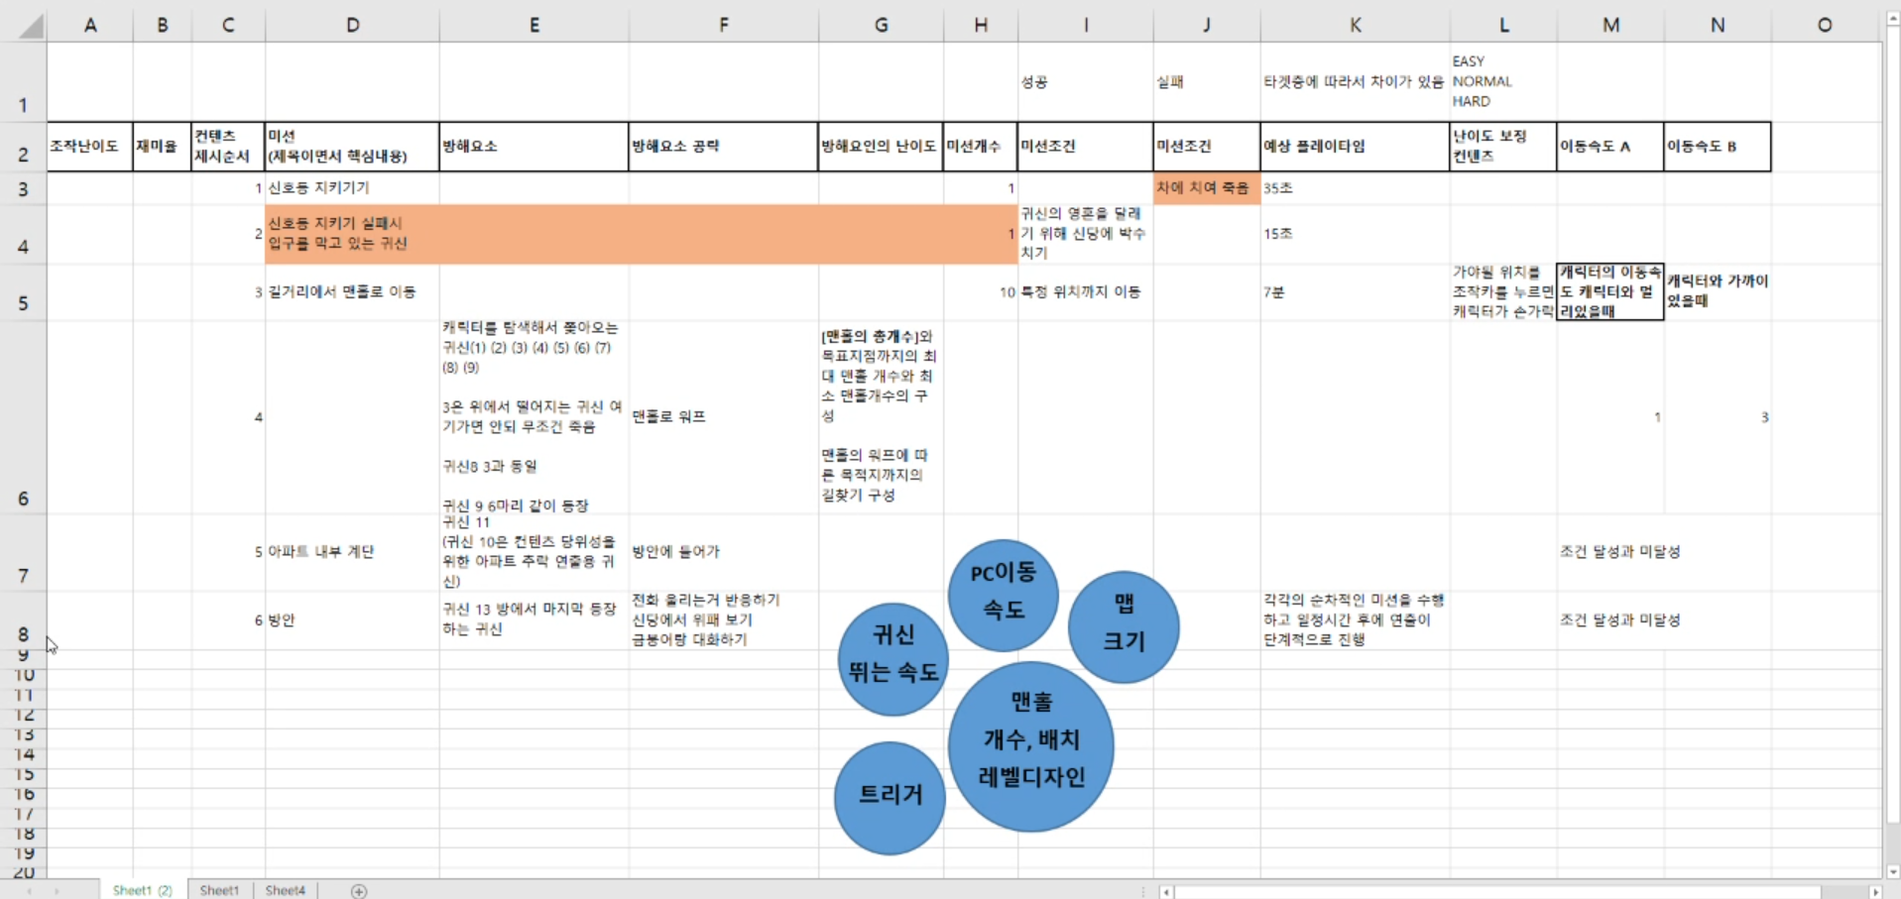

Slide 16
밸런스 문서
이벤트마다 나눠서 작성한다.
실패 시 어디서부터 시작할 지도 적어준다.
컨텐츠 해금 순서대로 엑셀 파일을 만들어주자.

Slide 17
밸런스 문서
조작난이도, 재미율 => 이 부분이 중요
이 부분을 ‘정성적인 값＇이라고 한다.
난이도를 조절할 수 있는 요소 : 밸런스의 팩터(Factor)라고 한다.

Slide 18
